Slide 1
线段树进阶
2026.7.2 C班

Slide 2
线段树合并/分裂
01

Slide 3
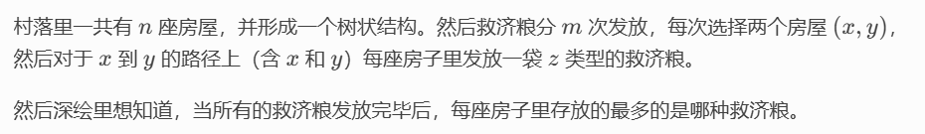
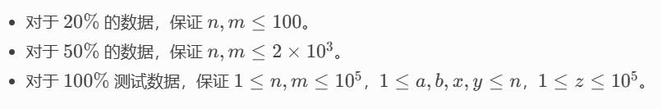
【模板】线段树合并

Slide 4
思路：
用差分把树上修改转化为单点修改。在每个节点统计当前出现最多的类型，暴力去做的复杂度是O(nm)的。
考虑优化，我们在每个节点建一个（动态开点）线段树，统计当前节点全部子树内类型的数量，在遍历子树的时候将子树的线段树和当前节点的线段树合并，这样的时间复杂度就是O(n log m)。

Slide 5
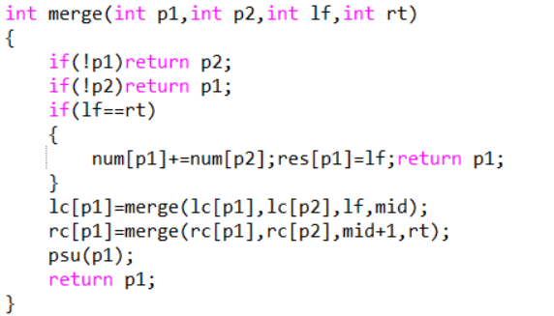
如何合并？
假设我们现在在节点 x，想要把子节点 y 的线段树合并进去。需要从 root[x] 和 root[y] 开始同时遍历两棵树，然后递归分别把左右子树合并（root[] 数组记录每个节点对应线段树的根）。

Slide 6
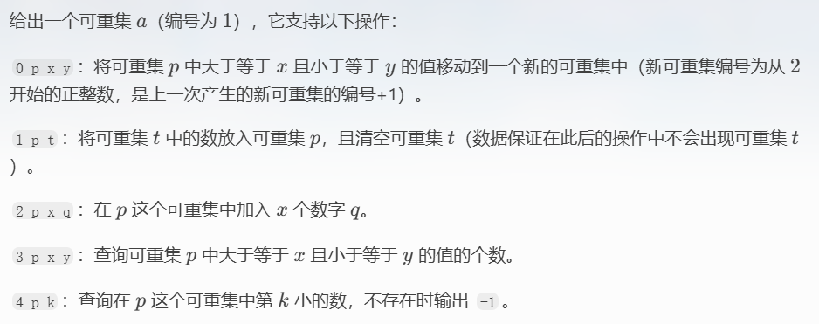

【模板】线段树分裂

Slide 7
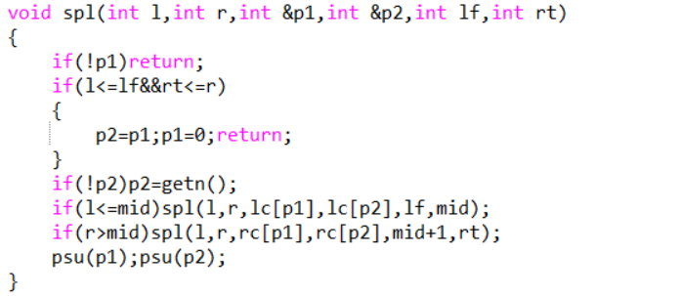
思路：
显然需要给每一个集合开一个线段树维护这些信息。操作 1 是线段树合并，操作 0 就是线段树分裂。
线段树分裂差不多就是把线段树合并反过来，把一块值域从线段树里分裂出去放到另一个线段树里。

Slide 8
[USACO17JAN] Promotion Counting P
题意：一棵有根树，每个节点有一个权值。输出每个节点子树内有多少节点的权值比它大。
线段树合并模板题（其实也可以用树状数组做）。

Slide 9
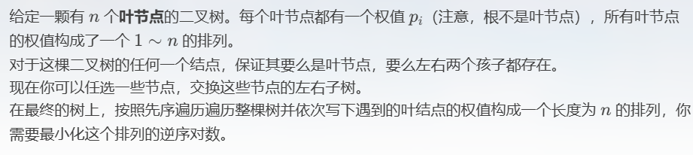

[POI 2011] ROT-Tree Rotations

Slide 10
[POI 2011] ROT-Tree Rotations
注意到对于一个节点，交换其左右子树只会对子树内的逆序对产生影响，所以我们考虑最小化每个节点子树内逆序对的个数。
而一个节点的子树内的逆序对，可以分为三种：在左子树内，在右子树内，和跨越左右子树。交换左右子树只会影响到第三种逆序对。所以对一个节点，我们比较它交换左右子树前后的逆序对数量，我们设不交换的答案为 ans1，交换为 ans2。
用 a 表示左子树，b 表示右子树。lc 表示左子节点，rc 表示右子节点。
很明显，对于除了叶节点的每一个节点：
如果不交换： ans1+=[a.rc].size*[b.lc].size 。
如果交换： ans2+=[a.lc].size*[b.r ].size。

Slide 11
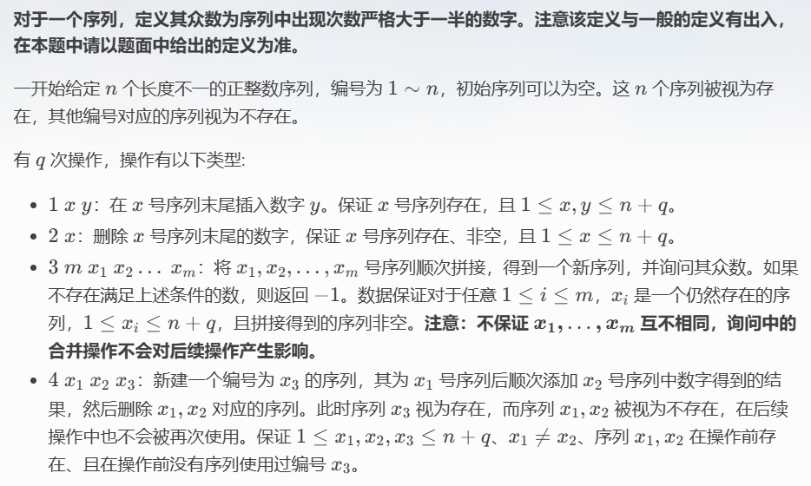
[NOI2022] 众数

Slide 12
[NOI2022] 众数
一道数据结构题。显然可以维护一个值域线段树，然后操作 4 的合并序列就可以用线段树合并来做。
但是操作 2 要求我们要保存序列的顺序，这个可以用链表来维护。
操作 1 就是单点加。
操作 3 也非常的简单，可以用各种方法实现它。（比方说同时遍历 m 棵线段树，然后每次往（数量）更大的子节点跳，最后就可以找到唯一可能是答案的值，最后判断一下它的数量和总长度的关系就好了。）

Slide 13
线段树杂题选讲
02

Slide 14
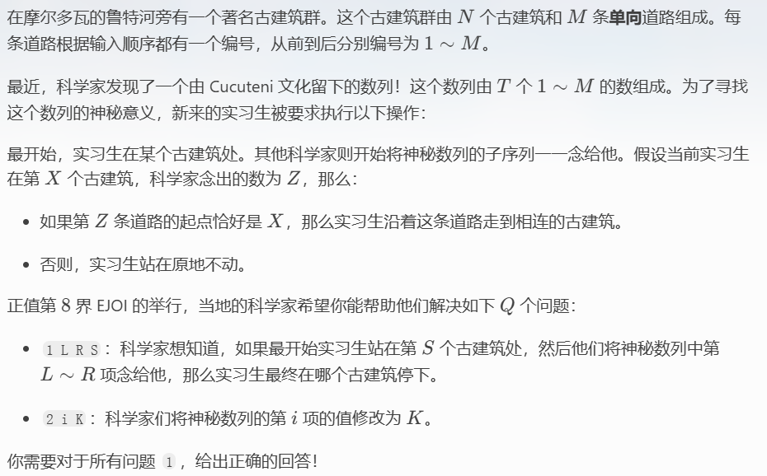
[eJOI 2024] 古迹漫步 / Old Orhe
n<=50

Slide 15
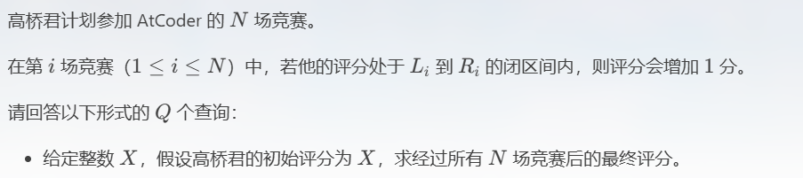
[eJOI 2024] 古迹漫步 / Old Orhe
不难发现可以考虑用线段树维护某个区间从点 i 开始走 [l,r] 最终到达的点。向上传递的话就是 id[i][p]=id[id[i][lc]][rc]。
[ABC389F] Rated Range
也是一道水题。

Slide 16
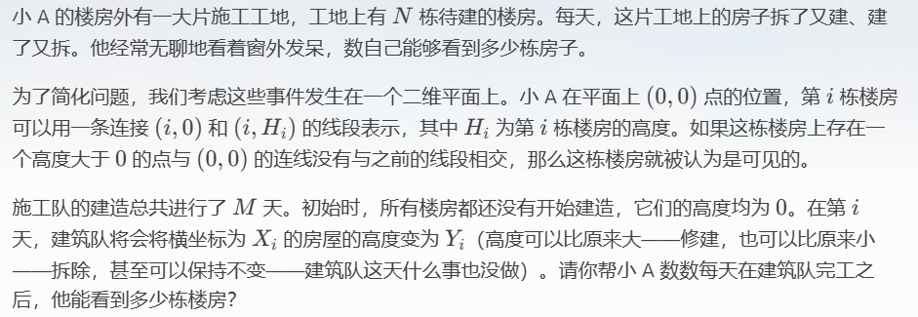
楼房重建

Slide 17
楼房重建
注意到对于一个序列我们维护 h_i/i，，如果这个序列中的一项大于它之前的每一项，这栋楼就可以被看到。
用线段树来维护区间的结果 sum 和区间内最大值 mx。本题难点在于如何向上传递信息。
处理节点 p，左儿子的答案直接算进去，递归处理右儿子。递归中记录 maxx 表示左边最大的一项。
如果当前区间的 mx <= maxx，全都被挡住，返回 0；
如果当前区间最左边的一项 > maxx，不被挡，返回此节点 sum；
如果只有一项，直接判断；
如果左儿子 mx < maxx，没有任何贡献，直接递归右儿子；
否则递归左儿子，右儿子的贡献为当前节点 sum - 左儿子 sum。

Slide 18
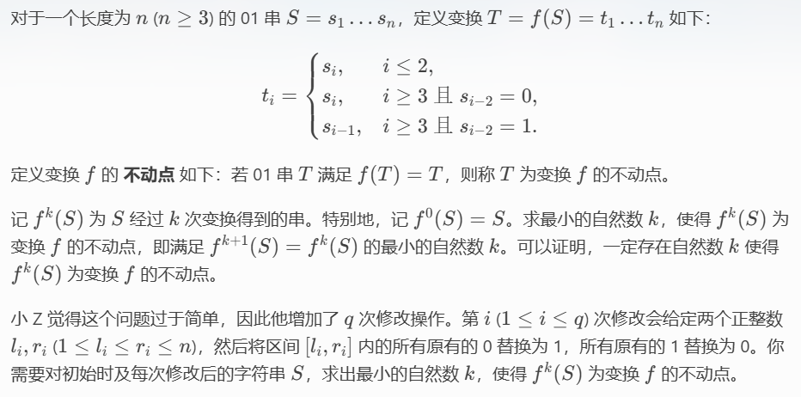
[NOI2025] 三目运算符

Slide 19
[NOI2025] 三目运算符
假如只有一次询问，我们考虑这样做：
考虑只有三位的 01 串，发现只有 101 和 110 两种会发生变化。
不难发现在多于三位的串中，101 会让整个串至少变化一次，而 110 会让这个 110 在串中的位置每次变化都后移一位直到移出 01 串，也就是至少发生 n-(第一个1出现位置)-1 次变化。
所以对于一段 01 串，我们只需要知道是否存在 101 的子串，和第一个 110 出现的位置。
那么有多次询问的情况，我们可以用线段树维护这些，在一个节点存上当前情况和翻转后的信息。

Slide 20
[THUPC 2018] 弗雷兹的玩具商店
注意到 m 非常小，所以对于相同价格的物品，我们保留愉悦值最大的，就可以减少物品的数量。这样做一次完全背包的时间是 O(m^2)。
那么就可以对整个物品序列建一个线段树，每个节点维护一个 val[i]，表示区间内价格为 i 的物品的最大愉悦值。两种修改也是非常简单的。

Slide 21
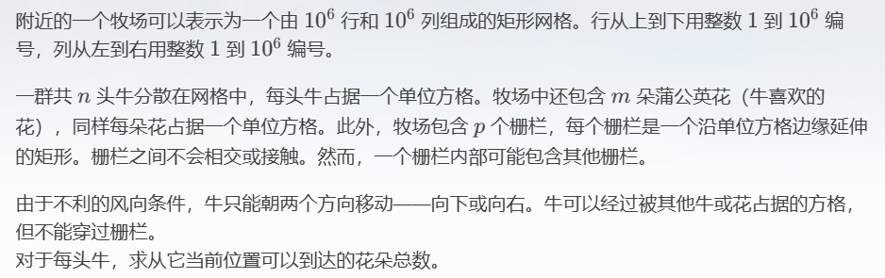
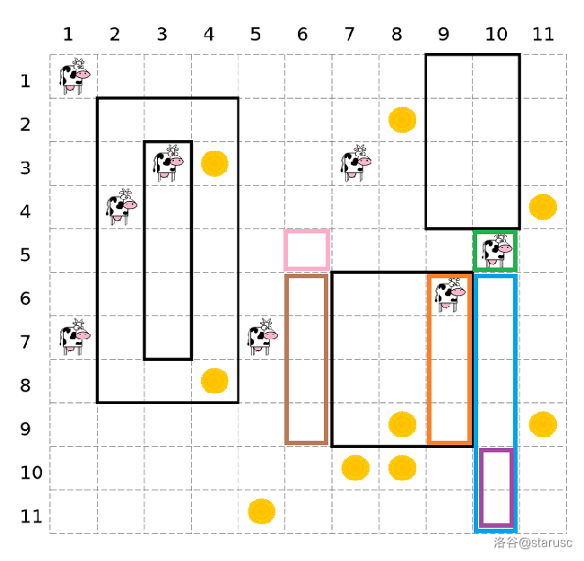
[CERC2015] Cow Confinement

Slide 22
[CERC2015] Cow Confinement
用到了扫描线。全部离线排序然后开始从右往左扫。
先加边界，再加花，然后查询，最后删边界。
注意哪些地方的答案会被哪些地方的花影响。

